Slide 1


漢字
LESSON 1

Slide 2
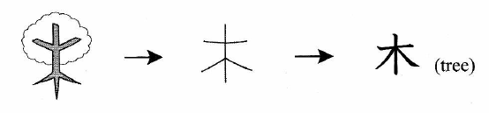
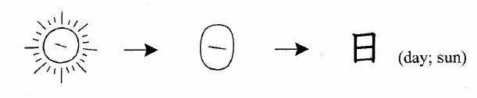
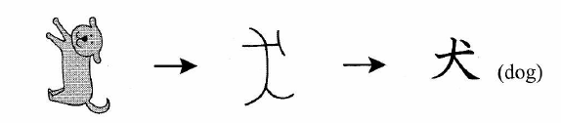
CHỮ TƯỢNG HÌNH

Slide 3
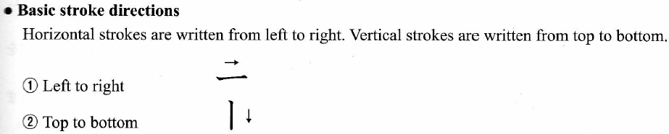
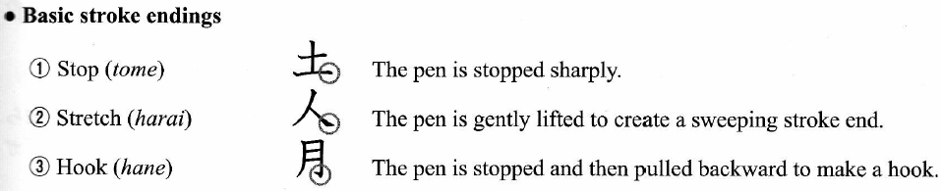
QUY TẮC VIẾT

Slide 4
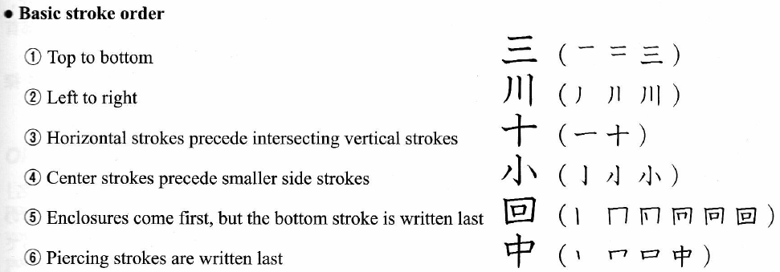
QUY TẮC VIẾT

Slide 5
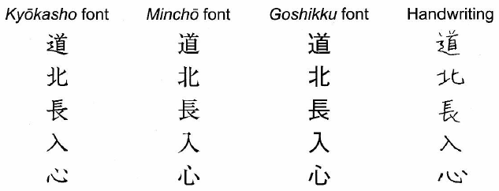
NHIỀU KIỂU FONT

Slide 6
ÂM THUẦN NHẬT (ÂM KUN)
- do người NB gán cho
- Dùng khi đứng riêng lẻ 1 mình
ÂM KUN (Kunyomi)
- Âm Nhật (do người NB gán cho)
- Dùng khi đứng riêng lẻ 1 mình
GIỚI THIỆU
ÂM HÁN NHẬT
(ÂM ÔN)
- đọc theo phiên âm tiếng TQ
- Dùng khi ghép với chữ Hán #
ÂM HÁN NHẬT (ÂM ÔN)
- đọc theo phiên âm tiếng TQ
- Dùng khi ghép với chữ Hán #
みなみ
南
Phía Nam
なん
HÁN VIỆT
đọc theo phiên âm tiếng TQ
HÁN VIỆT
đọc theo phiên âm tiếng TQ
THUẦN VIỆT
- do người Việt gán cho
THUẦN VIỆT
- Thể hiện nghĩa
- Dùng khi đứng riêng lẻ 1 mình
(NAM)

Slide 7
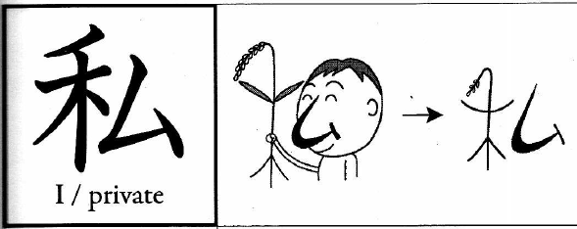
私
人
才
学
生
校
日
本
語
し
私
わたし
(TƯ)

Slide 8
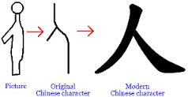
私
人
才
学
生
校
日
本
語
じん／にん
人
ひと
(NHÂN)

Slide 9
私
人
才
学
生
校
日
本
語
才
さい
(TÀI)

Slide 10
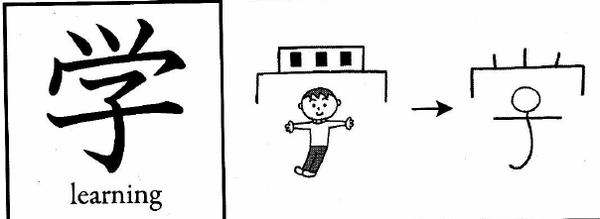
私
人
才
学
生
校
日
本
語
学
がく
(HỌC)

Slide 11
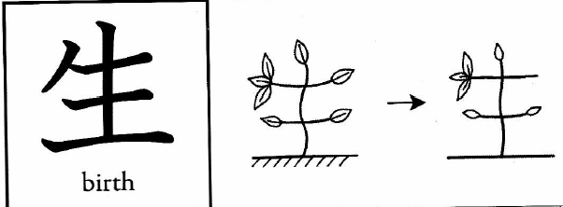
私
人
才
学
生
校
日
本
語
生
せい
(SINH)

Slide 12
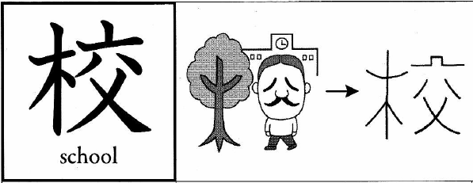
私
人
才
学
生
校
日
本
語
校
こう
(HIỆU)

Slide 13
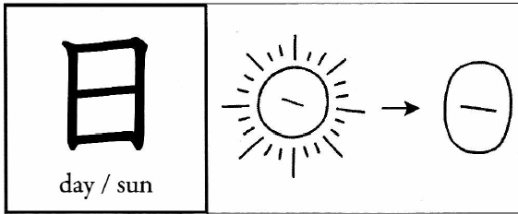
私
人
才
学
生
校
日
本
語
日
にち／じつ
ひ／び
(NHẬT)

Slide 14
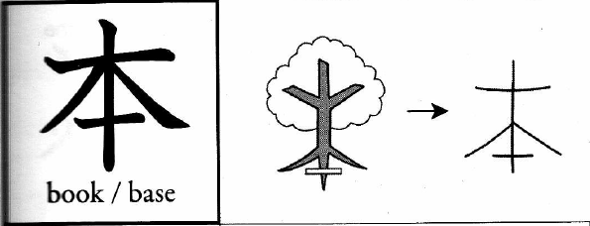
私
人
才
学
生
校
日
本
語
本
ほん
(BẢN)

Slide 15
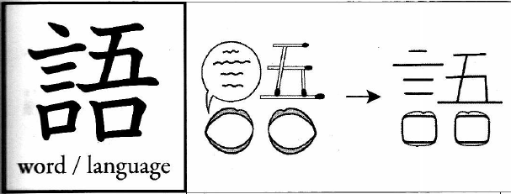
私
人
才
学
生
校
日
本
語
語
ご
(NGỮ)

Slide 16
終わり
ありがとうございます。

